Slide 1

Табір “ Капітошка”
КЗ “Гуляйпільська спеціалізована загальноосвітня школа І-ІІІ ступенів”

Slide 2

Мета табору:
Реалізація права дитини на повноцінний відпочинок, оздоровлення;
Забезпечення змістовного дозвілля, задоволення інтересів і духовних запитів відповідно до індивідуальних потреб;
залучення дітей до соціального досвіду, створення у таборі відносин співпраці та співтворчості;
розвиток творчого потенціалу дитини, залучення її до колективної та індивідуальної діяльності;
охоплення організованими різноманітними формами відпочинку дітей.

Slide 3
Завдання :
організувати змістовний відпочинок і зробити його цікавим;
навчити дітей діяти у колективі;
залучати дітей до суспільно-корисної праці;
виявляти інтереси та захоплення дітей;
створити умови для реалізації особистості кожної дитини
подбати не лише про фізичне зміцнення дітей, а здійснювати моральне виховання, духовний розвиток, пропагувати здоровий спосіб життя;
удосконалювати знання з правил здорового способу життя та правил безпечної поведінки.

Slide 4
Девіз табору
Ми –веселі капітошки
Ми-одна сімя,
Дуже дружні і веселі,
Радо носим це імя!

Slide 5
І загін
Веселковий
З краплини сонця повниться веселка…

Slide 6
ІІ загін
Водограй
Ми - краплинки веселинки
Дуже весело нам жить.
Будем міцно ми дружить.

Slide 7
ІІІ загін
Сонячний
Дитинство Сонцем землю зігріває…

Slide 8
Режим роботи
8.00-8.10- прийом дітей,ігри на свіжому повітрі
8.10-8.20 -ранкова зарядка
8.20-8.30- лінійка
8.30-9.00 -сніданок
9.00-9.30 -“Сім краплинок здоровя”
9.30-10.00- серпантин творчості
10.00-10.30- основні виховні заходи
10.30-11.15- гурткова робота
11.15-12.00 -обід
12.00- 13.00- сон
13.00 -14.00 -загонові справи, оздоровчі заходи
14.00-14.30- робота кінозалу, заняття за інтересами
14.30-15.00- підведення підсумків дня

Slide 9
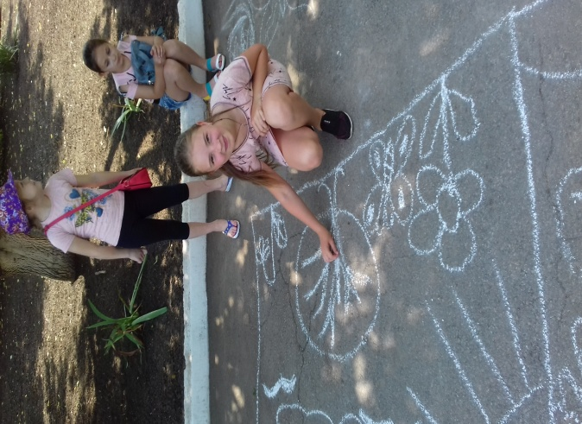
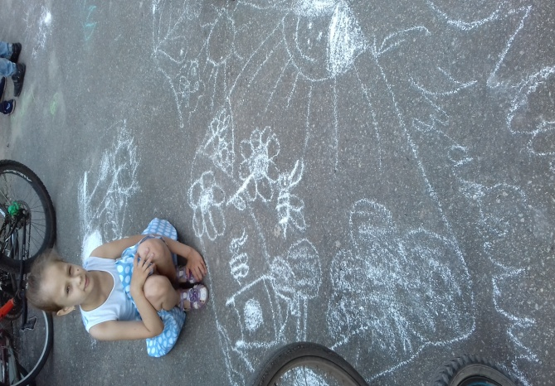
День дитячої творчості та юних талантів

Slide 10
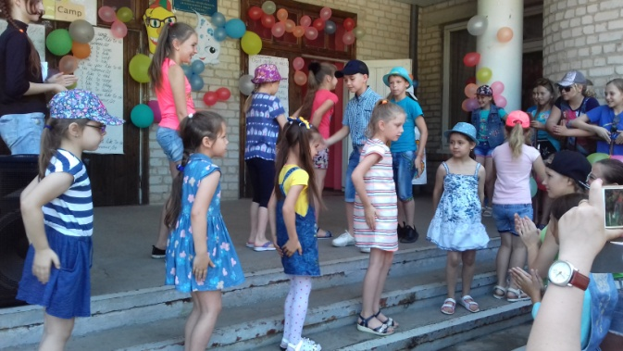
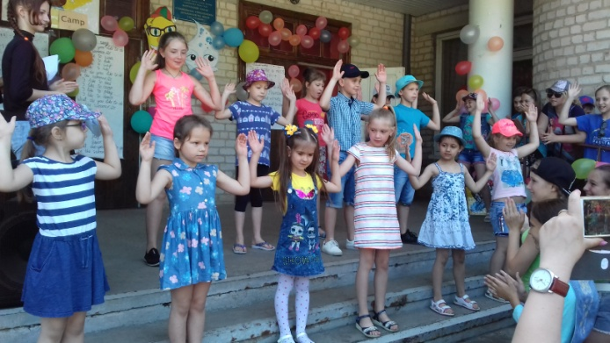
Відкриття табору

Slide 11
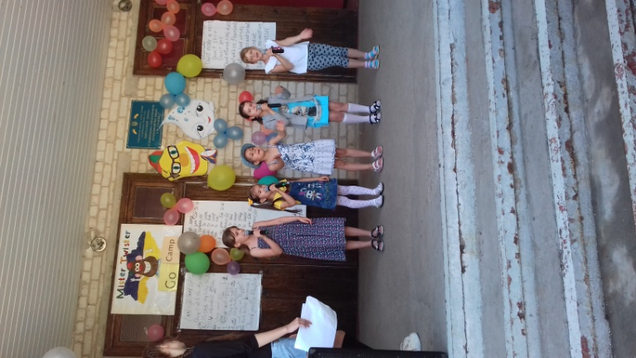
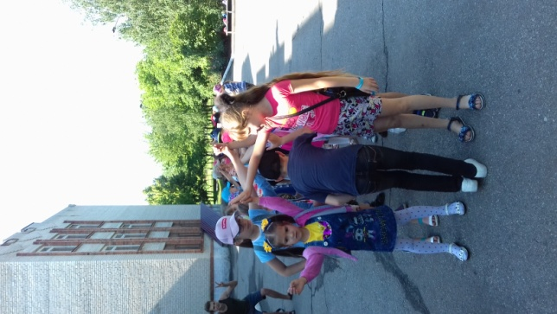

Slide 12
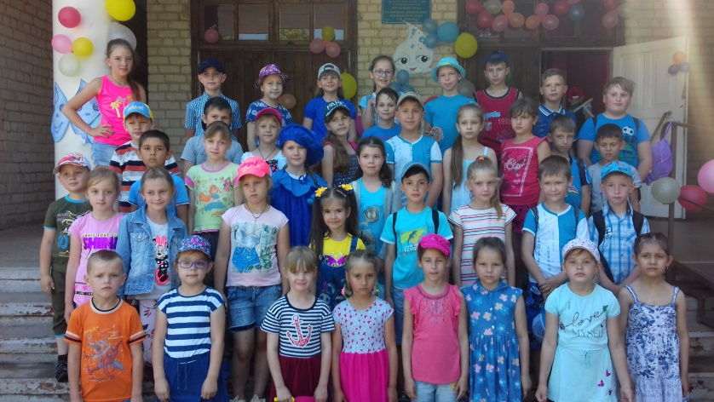

Slide 13
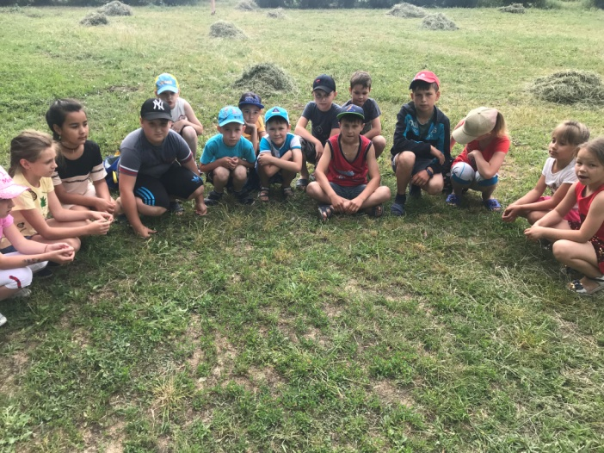
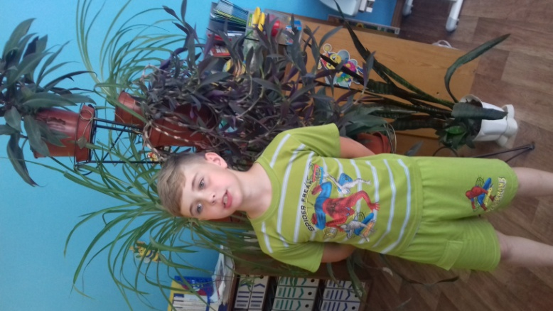
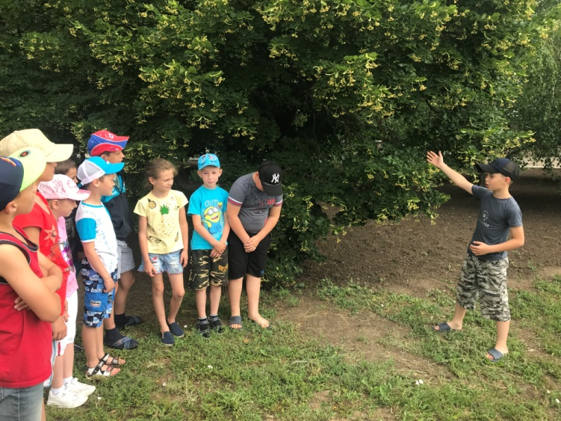
День охорони довкілля

Slide 14
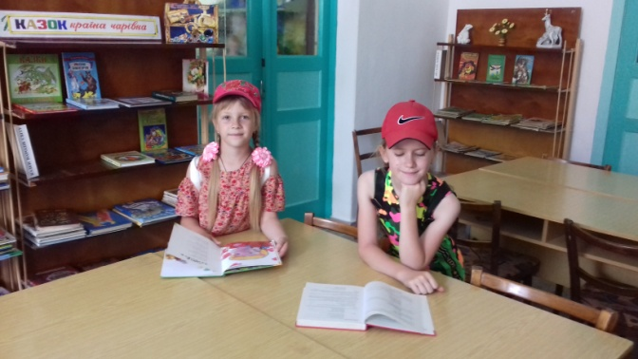
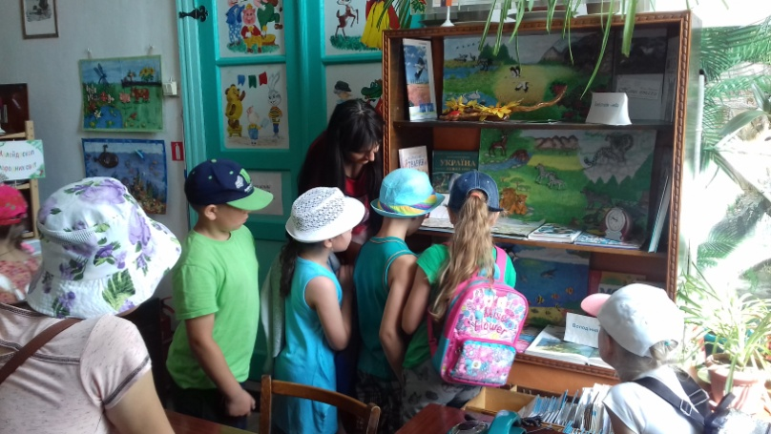
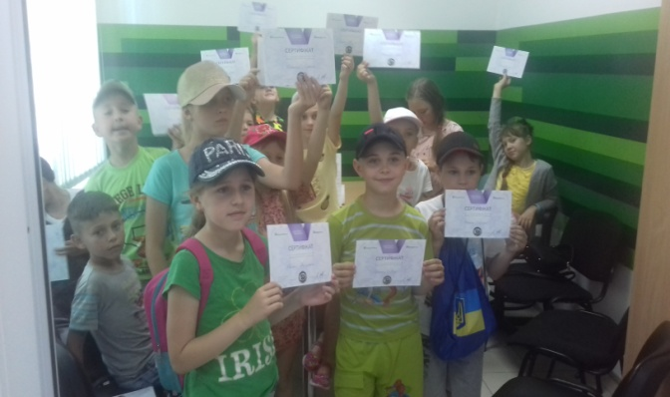
День журналіста України

Slide 15
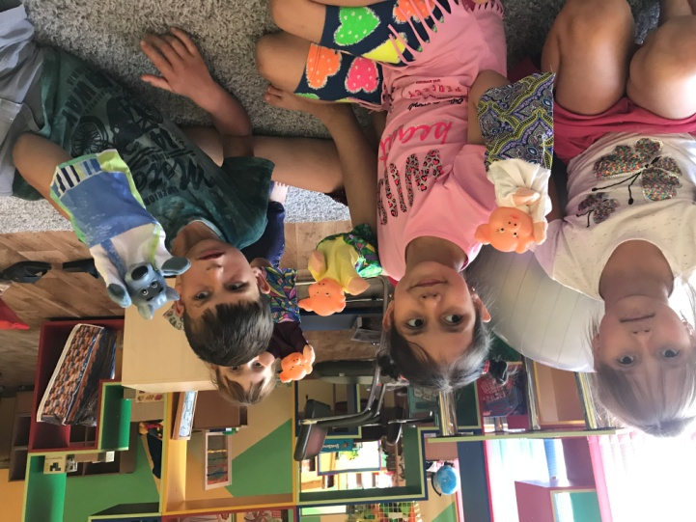
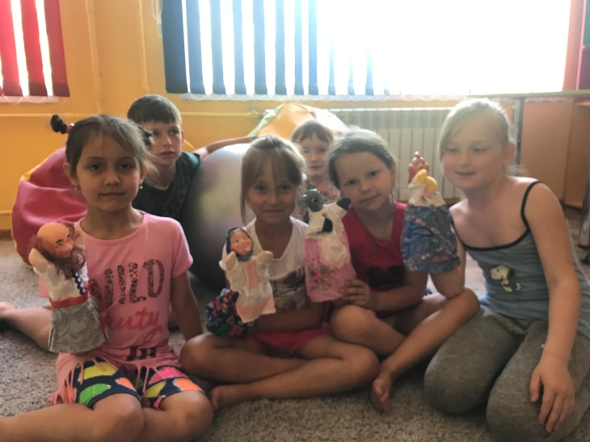
День казки

Slide 16
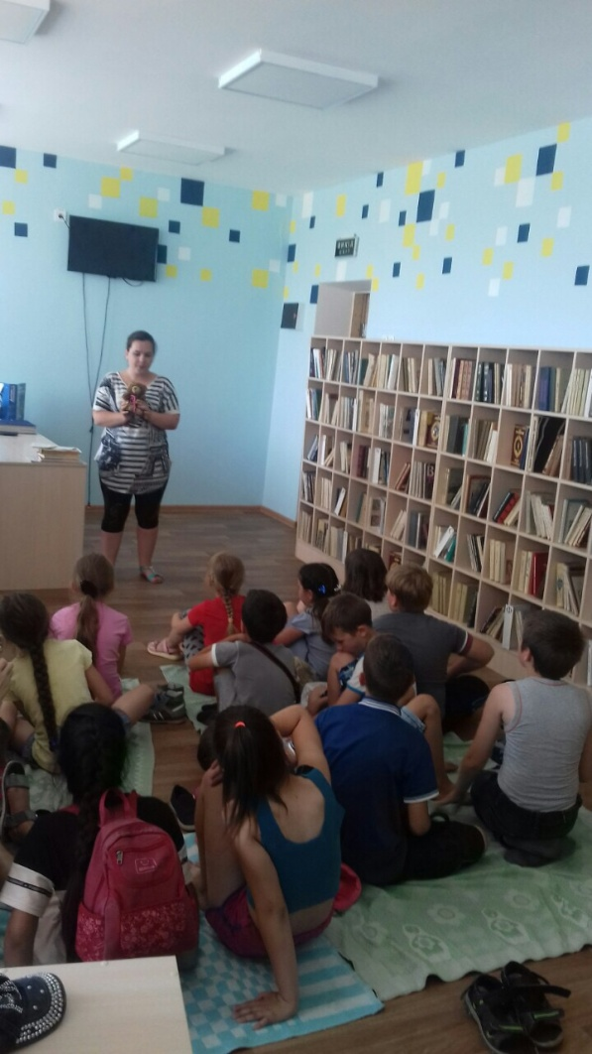
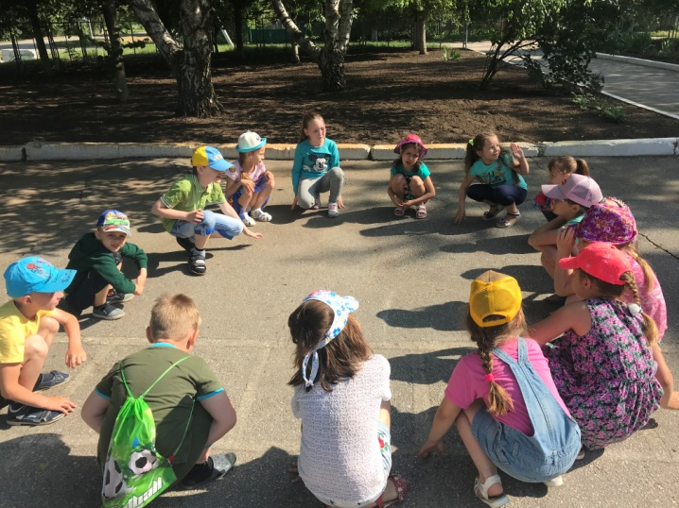

Slide 17
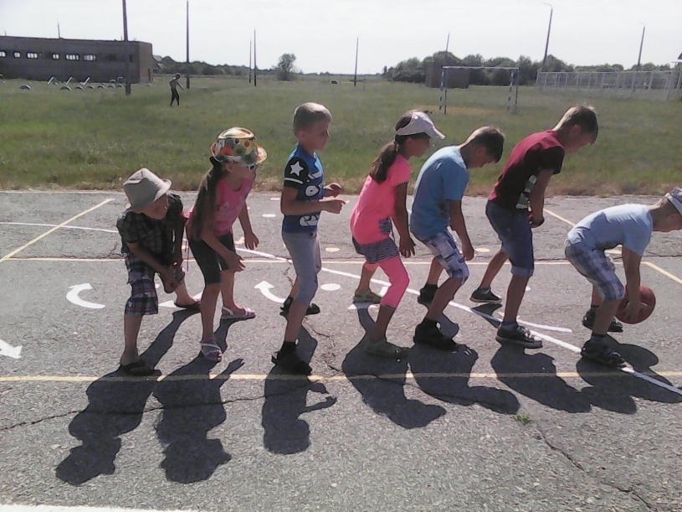
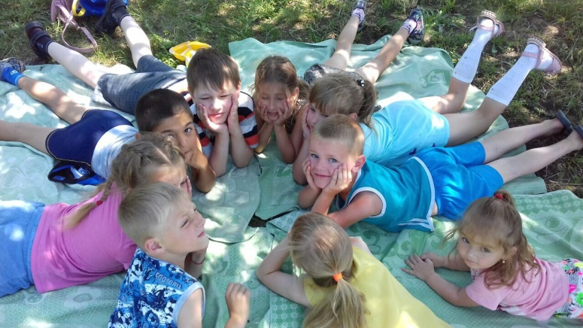
День дружби

Slide 18
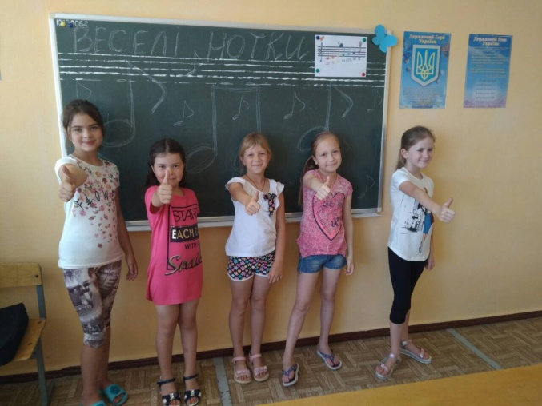
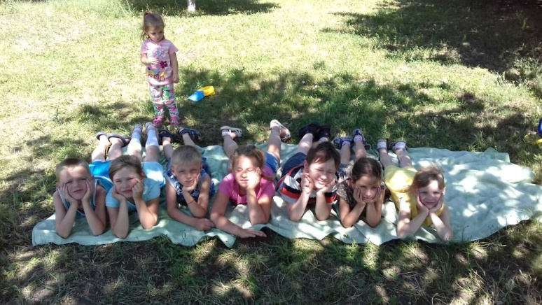

Slide 19
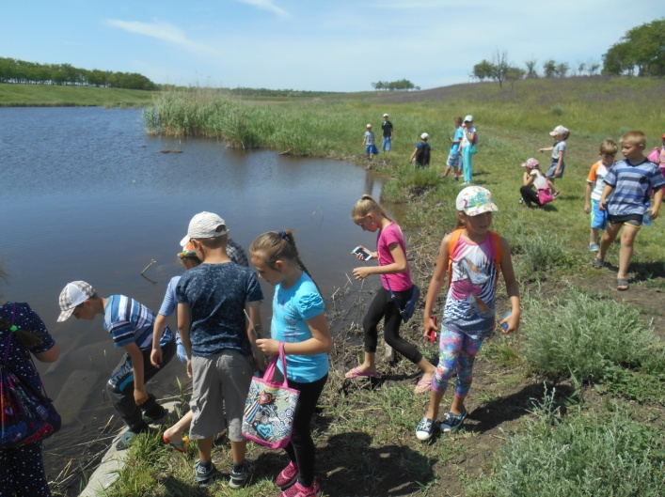
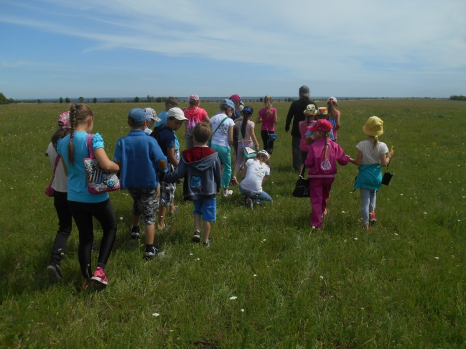
День туризму

Slide 20
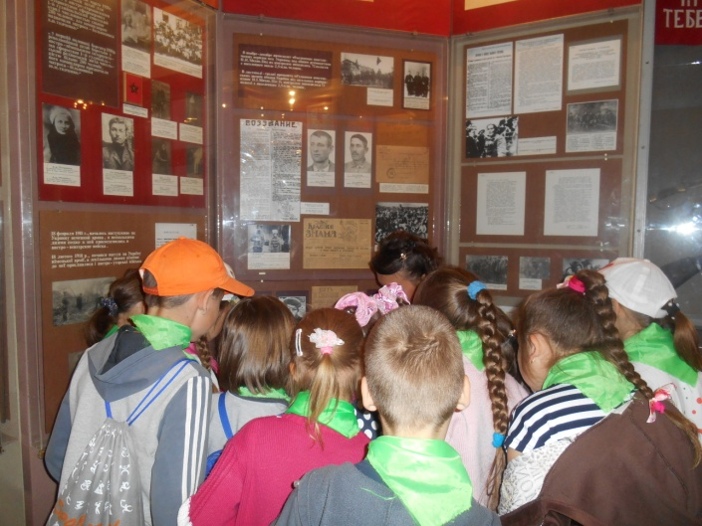
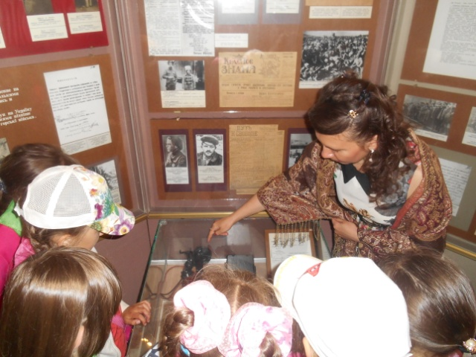
День історії рідного краю

Slide 21
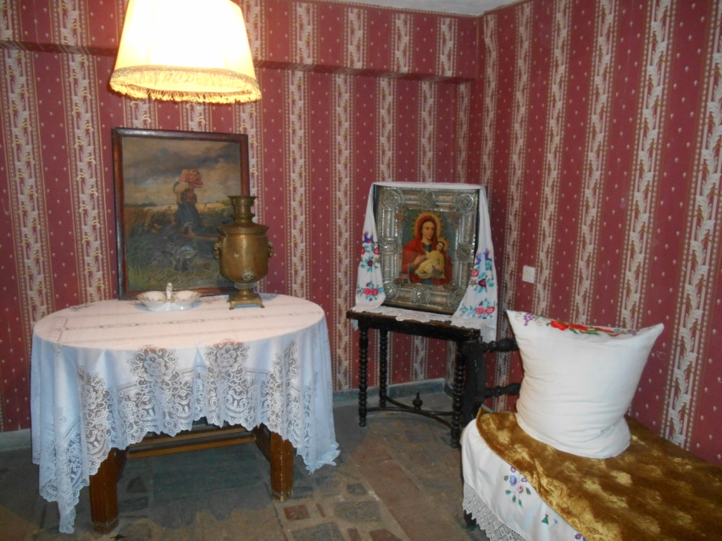
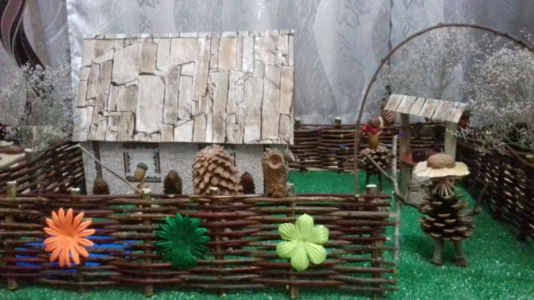

Slide 22
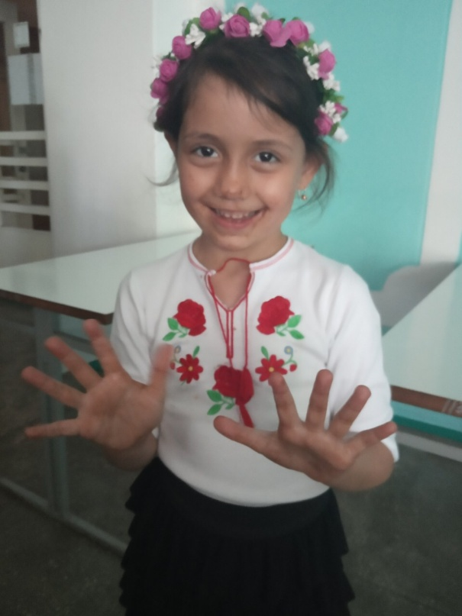
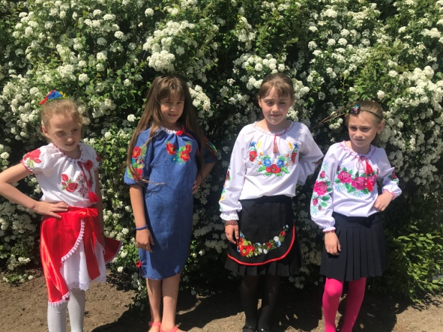
День вишиванки

Slide 23
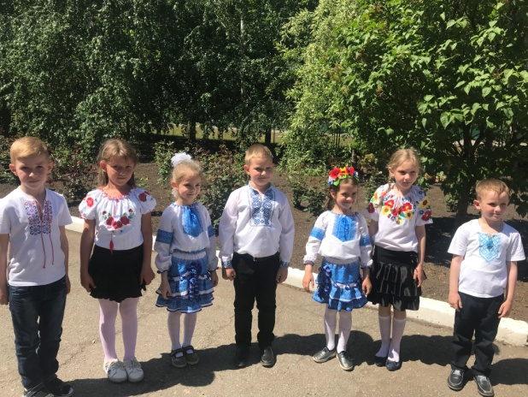
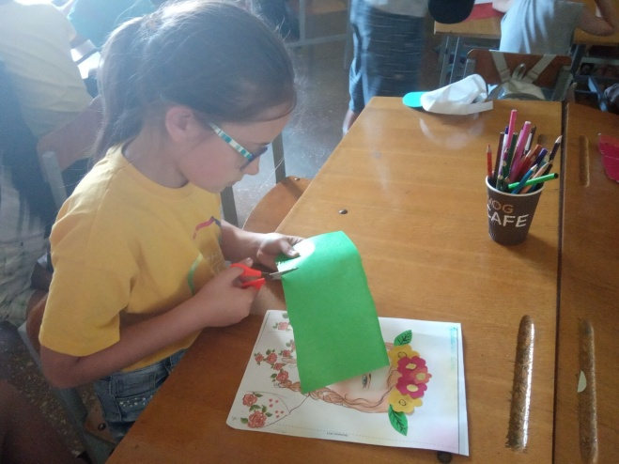

Slide 24
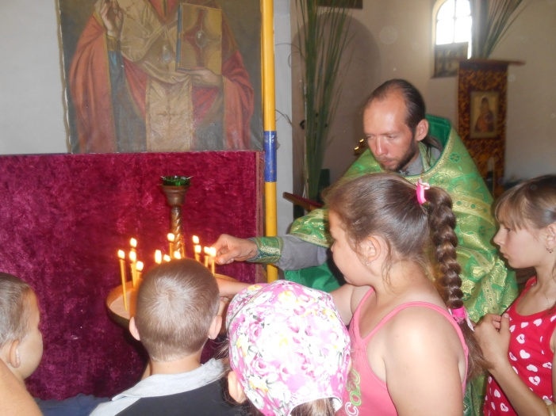
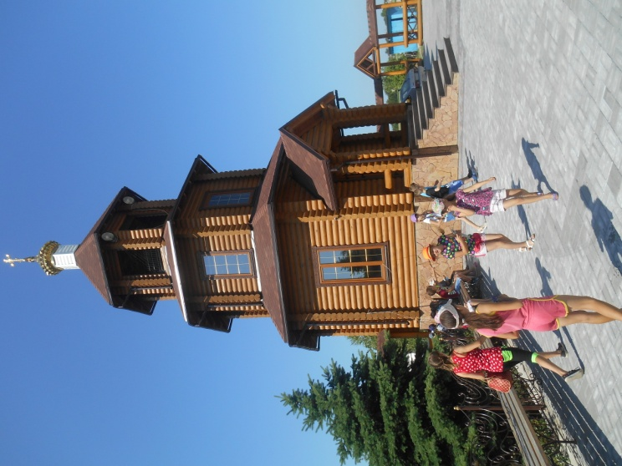
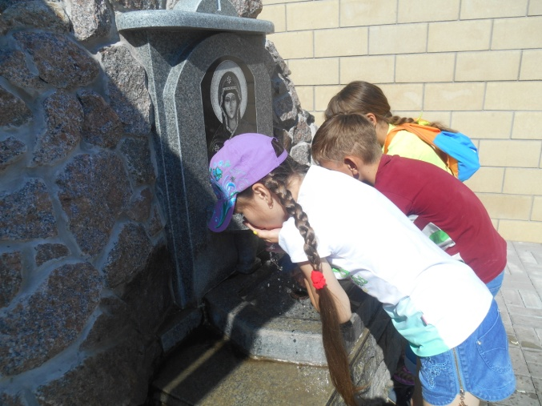
День зеленої Трійці

Slide 25
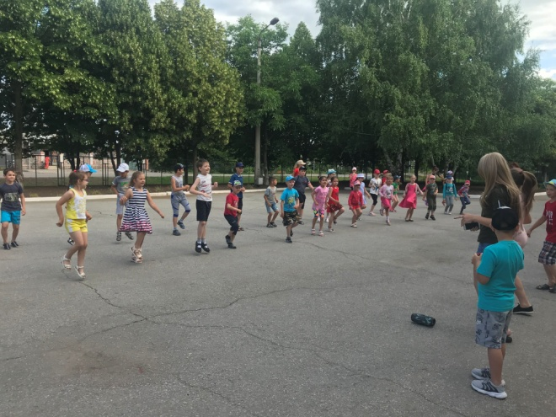
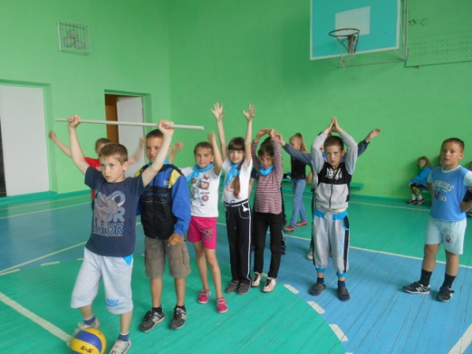
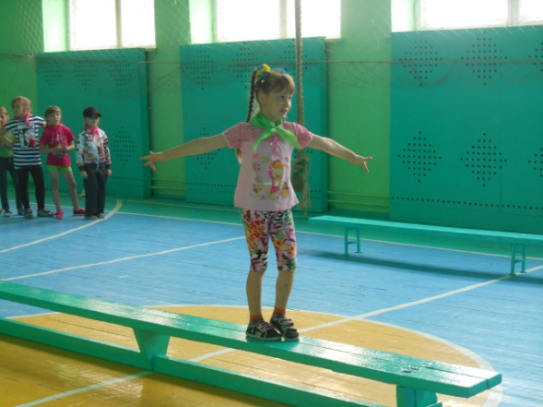
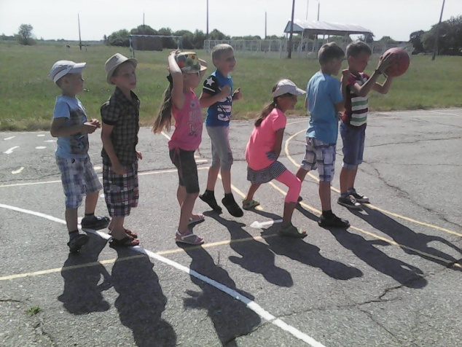
День здоров’я та спорту

Slide 26
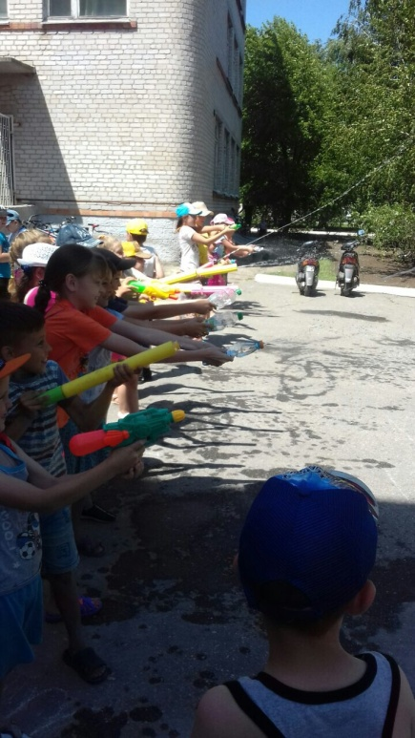
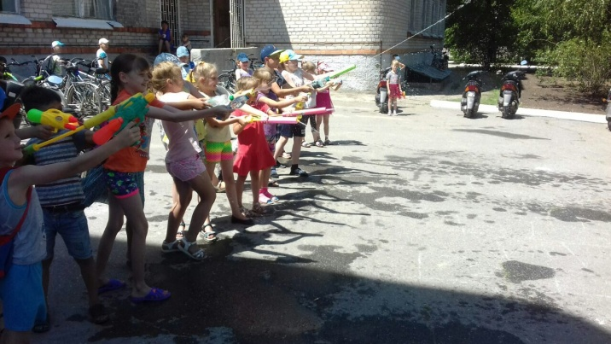
День Мильної Бульбашки

Slide 27
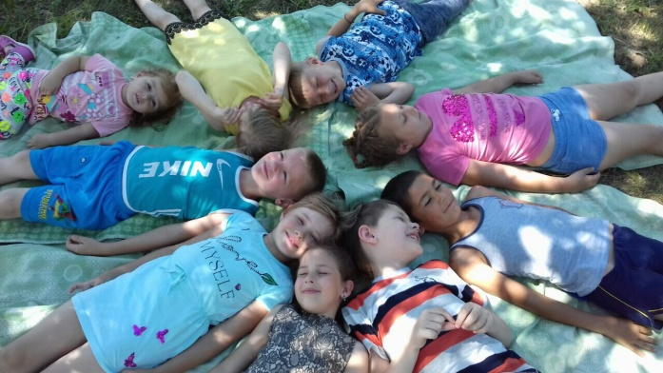
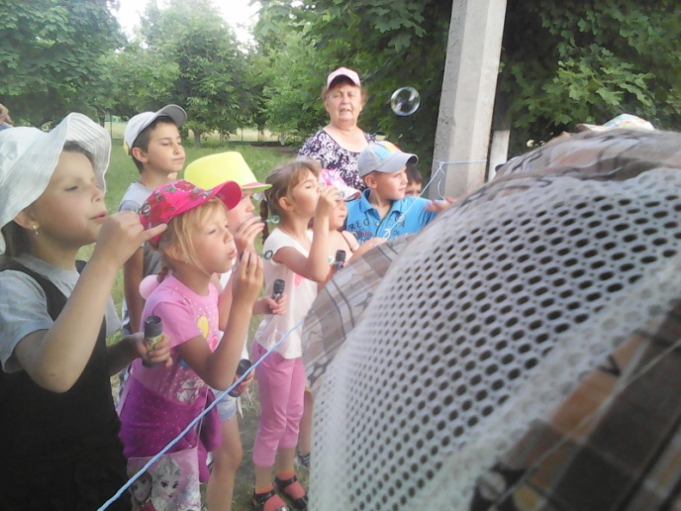

Slide 28

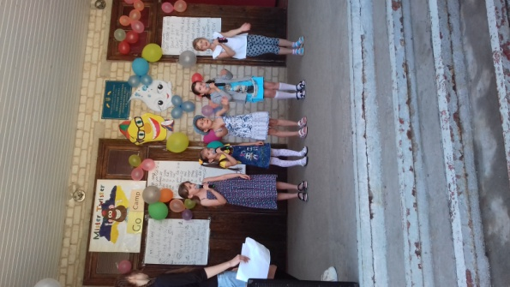
День закриття табору

Slide 29

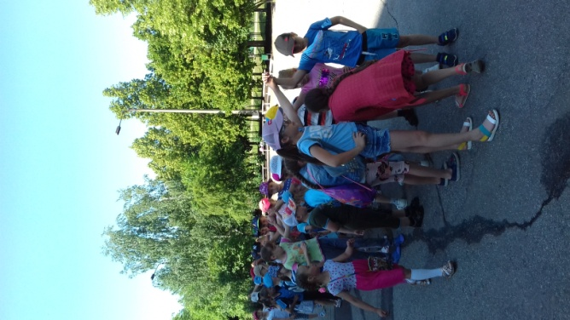

Slide 30
Дякуємо за увагу!

